Slide 1

Číslo projektu MŠMT: | CZ.1.07/1.5.00/34.0865
Číslo materiálu: | VY_32_INOVACE_12_03_volnočasové aktivity
Název školy: | ZŠ, PŠ a MŠ Česká Lípa, Moskevská 679, příspěvková organizace
Ročník: | II. ročník praktické školy
Vzdělávací oblast: | Člověk a společnost
Předmět: | Základy společenských věd
Tematický okruh: | Člověk jako občan
Téma: | Volnočasové aktivity
Název autora: | Mgr. Miroslav Janata
Vytvořeno dne: | Leden 2013
Anotace | DUM je určen žákům praktické školy, slouží k seznámení s možností trávení volného času. Soustředí se na historické údaje,. Pomůcky: interaktivní tabule, dataprojektor, učebnice.
Klíčová slova: | Volný čas, starověk, středověk, renesance

Slide 2
Volný čas
Co je podle tebe volný čas????

Slide 3
Trávili lidé volný čas
vždy stejně???

Slide 4
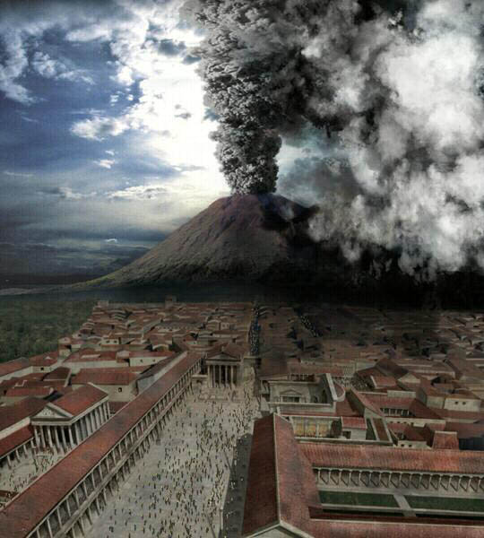
Starověké řecko
jako čas na rozumování, čtení veršů, setkávání se s přáteli a poslouchání hudby. Ne lenošení a nicnedělání.

Slide 5
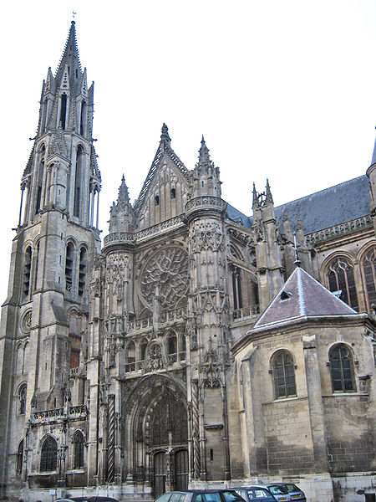
Středověk
časový úsek, který je věnován rozjímání a modlitbám,
různým zábavám, hrám a tancům.

Slide 6
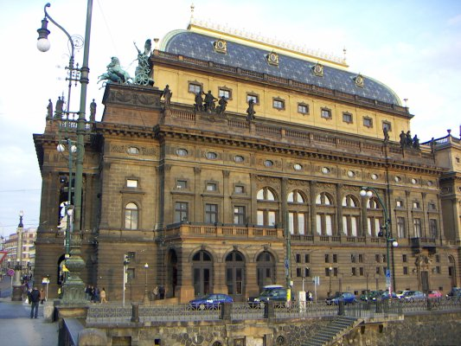
renesance
množství volného času bylo málo - byla preferována práce.
zahálka (volný čas) neměla v tehdejší společnosti svůj význam

Slide 7
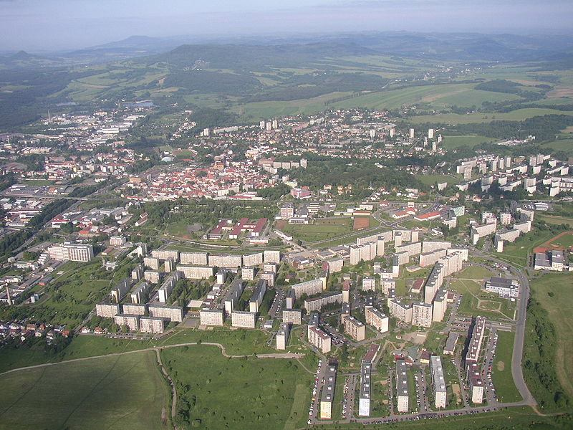
nyní
čas, v němž člověk nevykonává činnost kterou musí dělat
(zaměstnání, starost o domácnost, rodinu…..)

Slide 8
Jak trávíš
volný
čas ty??

Slide 9
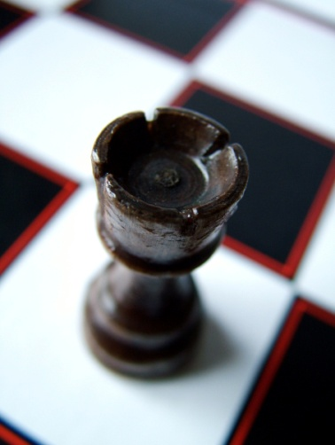
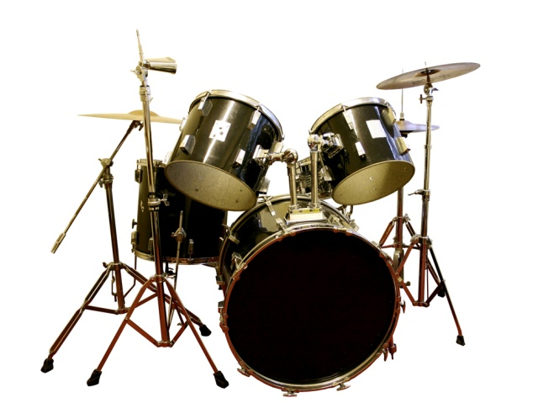
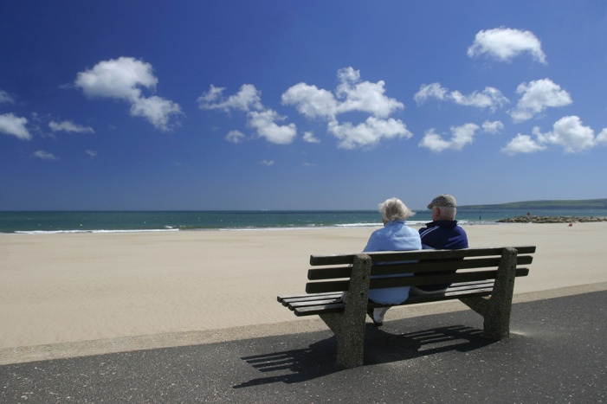
Volný čas

Slide 10
odpočinek
aktivní
pasivní

Slide 11
Jaké znáte
další způsoby
Aktivního a pasivního
Odpočinku?

Slide 12
Nakresli,
jak trávíš
volný čas ty?

Slide 13
METODICKÝ POPIS
Prezentace slouží k doplnění výkladu o volnočasových aktivitách

Slide 14
Použité ZDROJE
2 | Pompeje. In: Wikipedia: the free encyclopedia [online]. San Francisco (CA): Wikimedia Foundation, 2001- [cit. 2013-08-20]. Dostupné z: http://cs.wikipedia.org/wiki/Soubor:Pompeii_the_last_day_1.jpg
3 | Středověk. In: Wikipedia: the free encyclopedia [online]. San Francisco (CA): Wikimedia Foundation, 2001- [cit. 2013-08-20]. Dostupné z: http://cs.wikipedia.org/wiki/Soubor:Senlis_Cathedral.jpgmpeii_the_last_day_1.jpg
6 | Renesance. In: Wikipedia: the free encyclopedia [online]. San Francisco (CA): Wikimedia Foundation, 2001- [cit. 2013-08-20]. Dostupné z: http://cs.wikipedia.org/wiki/Soubor:Nationaltheater_2005-03-26_00.jpegenlis_Cathedral.jpgmpeii_the_last_day_1.jpg
7 | Cl. In: Wikipedia: the free encyclopedia [online]. San Francisco (CA): Wikimedia Foundation, 2001- [cit. 2013-08-20]. Dostupné z: http://cs.wikipedia.org/wiki/Soubor:Luftfoto_von_%C4%8Cesk%C3%A1_L%C3%ADpa1.JPGationaltheater_2005-03-26_00.jpegenlis_Cathedral.jpgmpeii_the_last_day_1.jpg

